Slide 1
BİLİMSEL ARAŞTIRMA YÖNTEMLERİ ÜNİTE 7
Dr.Ergül Demir

Slide 2
ÖLÇME ARAÇLARININ PSİKOMETRİK ÖZELLİKLERİ

Slide 3
Güvenirlik (Reliability)
Güvenirlik;
ölçme sonuçlarının
hatadan arınıklık düzeyidir.
Örneklem güvenirliği
Ölçme aracının güvenirliği
Puanlama güvenirliği
Puanlayıcı güvenirliği
Uygulama güvenirliği

Slide 4
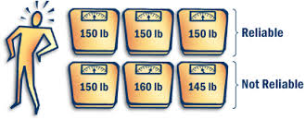
Güvenirlik Belirleme Yöntemleri
Test-Tekrar Test Yöntemi
Devamlılık/Kararlılık katsayısı
Eşdeğer/Paralel Formlar Yöntemi
Eşdeğerlik katsayısı
Test Yarılama Yöntemi
İç tutarlılık katsayısı
Yeni Yaklaşımlar
İç tutarlılık katsayısı

Slide 5
Ölçmenin Standart Hatası (ÖSH)
SEM: Ölçmenin standart hatası
sd: Test puanlarının standart sapması
R: Güvenirlik katsayısı
Ölçmenin standart hatası; gerçek değerlerin güven aralığını belirlemede kullanılır:
%68 olasılıkla: X – 1xSEM < T < X + 1xSEM
%95 olasılıkla: X – 2xSEM < T < X + 2xSEM
%99 olasılıkla: X – 3xSEM < T < X + 3xSEM

Slide 6
Geçerlik (Validity)
Geçerlik;
ölçme sonuçlarının, ölçme amacına uygun olarak ölçülen özellik hakkında çıkarım yapmaya elverişli olma durumunu ifade etmektedir.

Slide 7
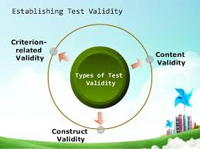
Geçerlik Türleri
Mantıksal Geçerlik
Çalışmaları
Kapsam Geçerliği
Görünüş Geçerliği
Deneysel Geçerlik Çalışmaları
Ölçüte Dayalı Geçerlik
Yordama geçerliği
Yapı Geçerliği

Slide 8
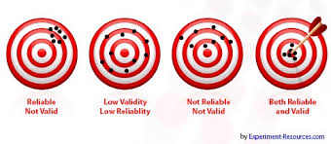
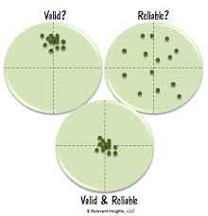
Güvenirlik ve Geçerlik İlişkisi
Ölçme sonuçları geçerli değilse güvenilir olamaz.
Aksi durum mümkün.

